Slide 1
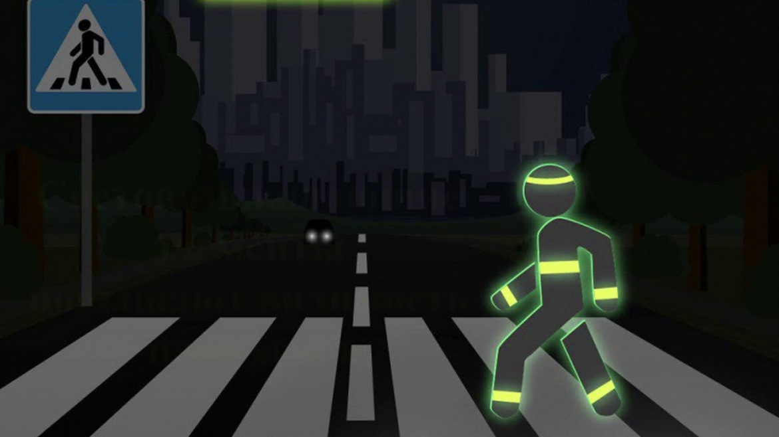
Фликер и безопасность детей на дорогах

Slide 2
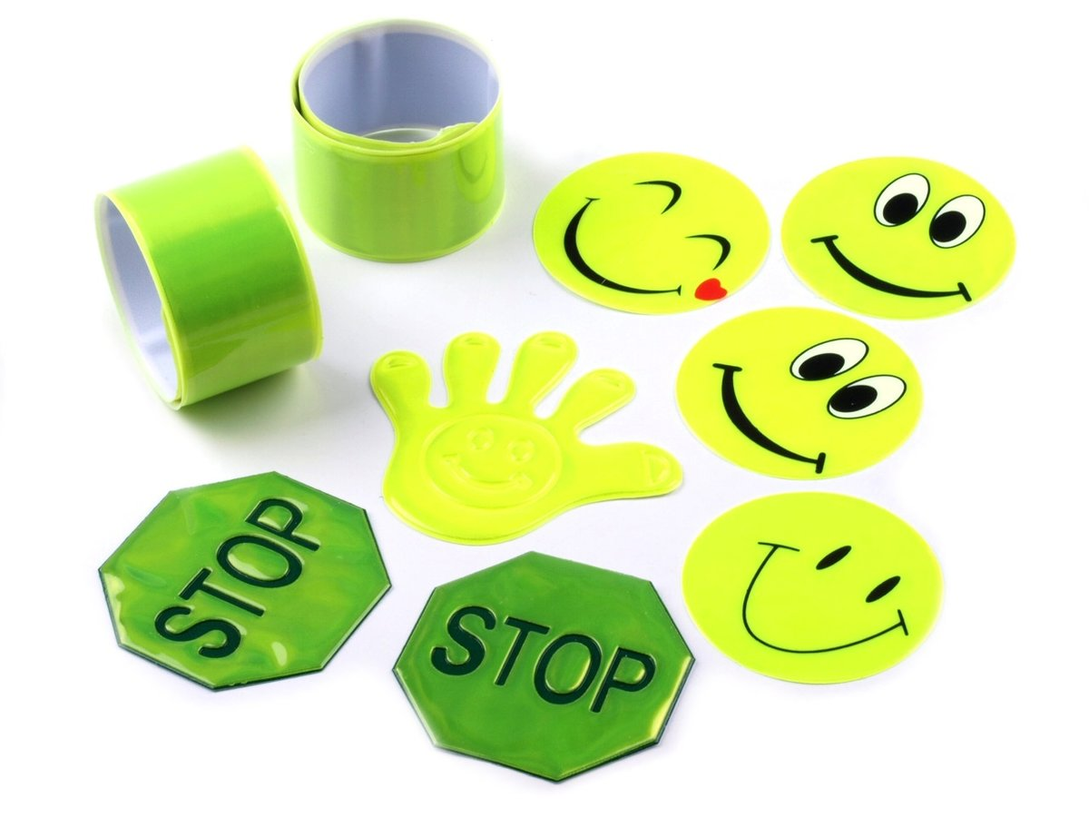
ФЛИКЕРЫ – это светоотражающие элементы (светоотражатели) предназначены для увеличения видимости пешеходов в темное время суток.
Какие фликеры самые лучшие?
Покупайте фликеры только белого или лимонного цветов. Именно они имеет наиболее оптимальную световозвращаемость для того, чтобы пешеход был заметен в темное время суток.

Slide 3
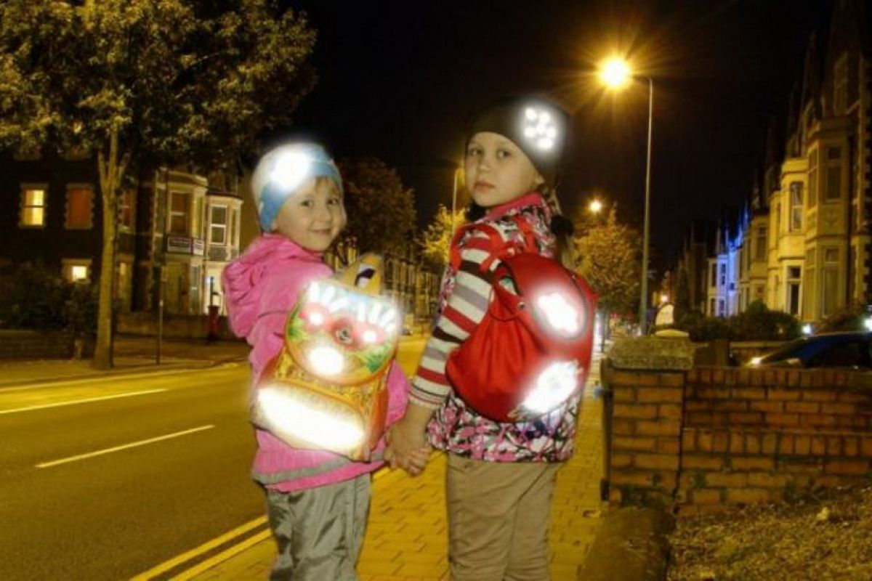
• Благодаря таким светоотражающим элементам, водитель может заметить пешехода на расстоянии четырехсот метров. По статистическим данным, ношение фликеров снижает риск наезда на пешехода в темное время суток в восемь-десять раз.
• Фликеры очень важно носить пешеходам «категории риска» - детям, подросткам, пожилым людям, а также жителям населенных пунктов, расположенных рядом с оживленными трассами

Slide 4
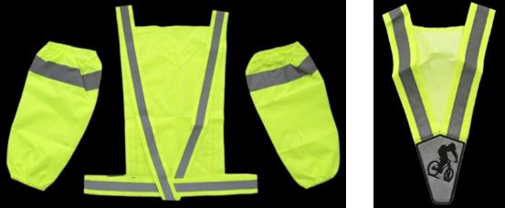
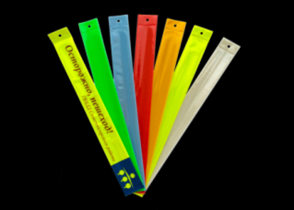
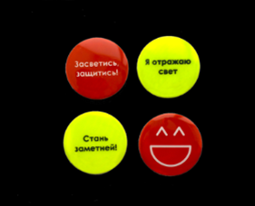
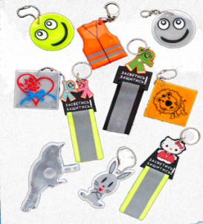
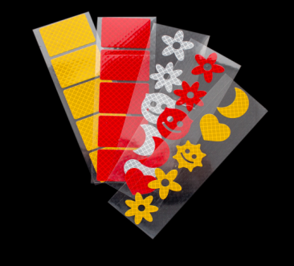
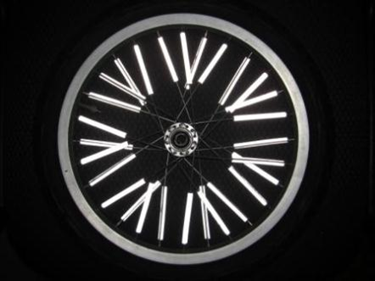
ВИДЫ
СЪЕМНЫХ Светоотражающих ЭЛЕМЕНТОВ
Сигнальные жилеты и
ременные системы
Браслеты
Значки
Накладки на спицы для велосипедов
и детских колясок
Брелоки
Наклейки

Slide 5
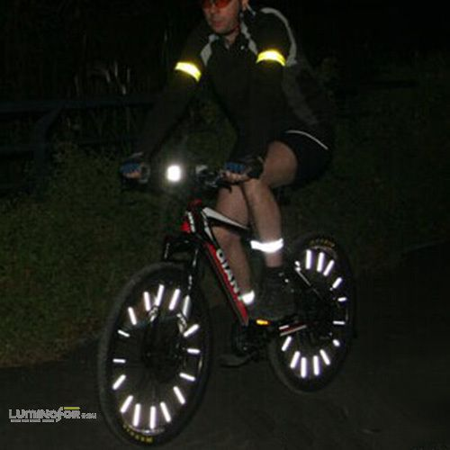
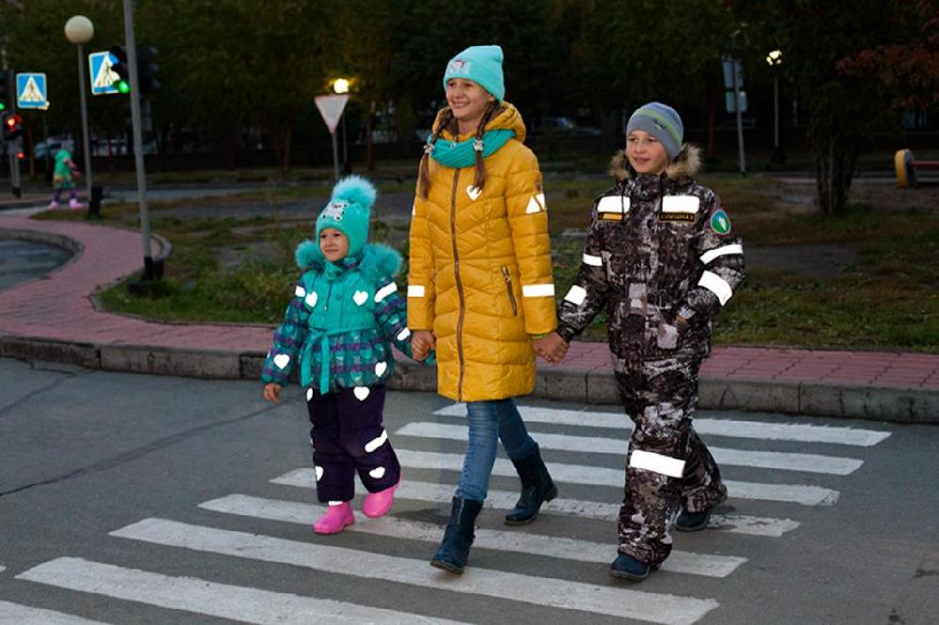
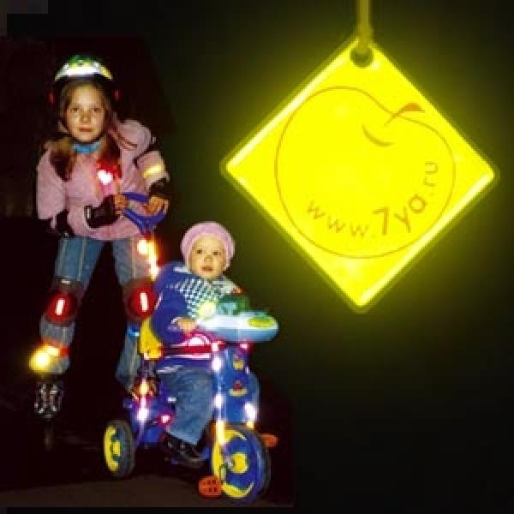
ПРАВИЛА НОШЕНИЯ ФЛИКЕРОВ.
Фликеры должны быть видны с любого направления. Нельзя носить светоотражатель только с одной стороны. Проезжая с другой стороны водитель его просто не заметит.
На пешеходе должно находиться не менее 4 фликеров: на левой и правой руках, на груди и спине. Чем больше фликеров, тем лучше. Особенно это касается маленьких детей. Из-за своего маленького роста дети почти незаметны для автомобилиста.
Фликеры должны прикрепляться к детским коляскам, санкам, скейтбордам, велосипедам и обязательно со всех сторон.

Slide 6
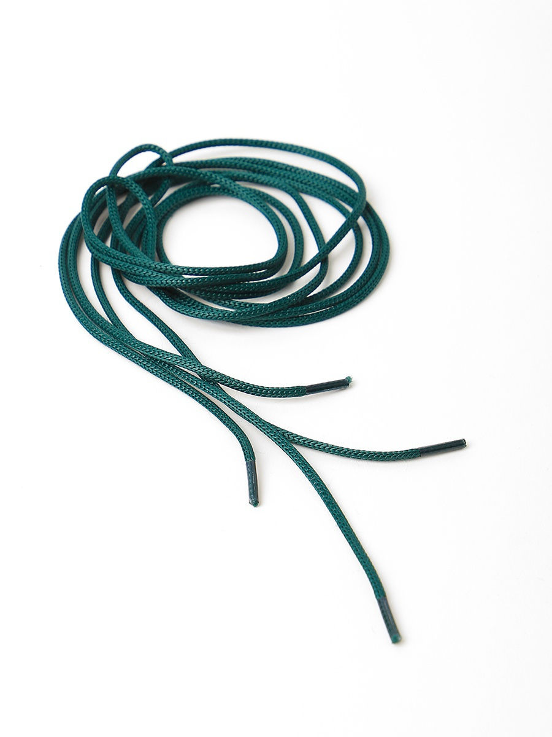
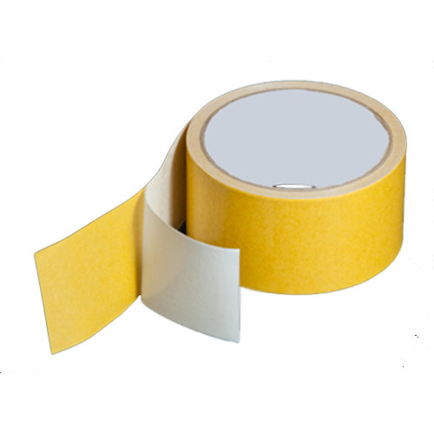
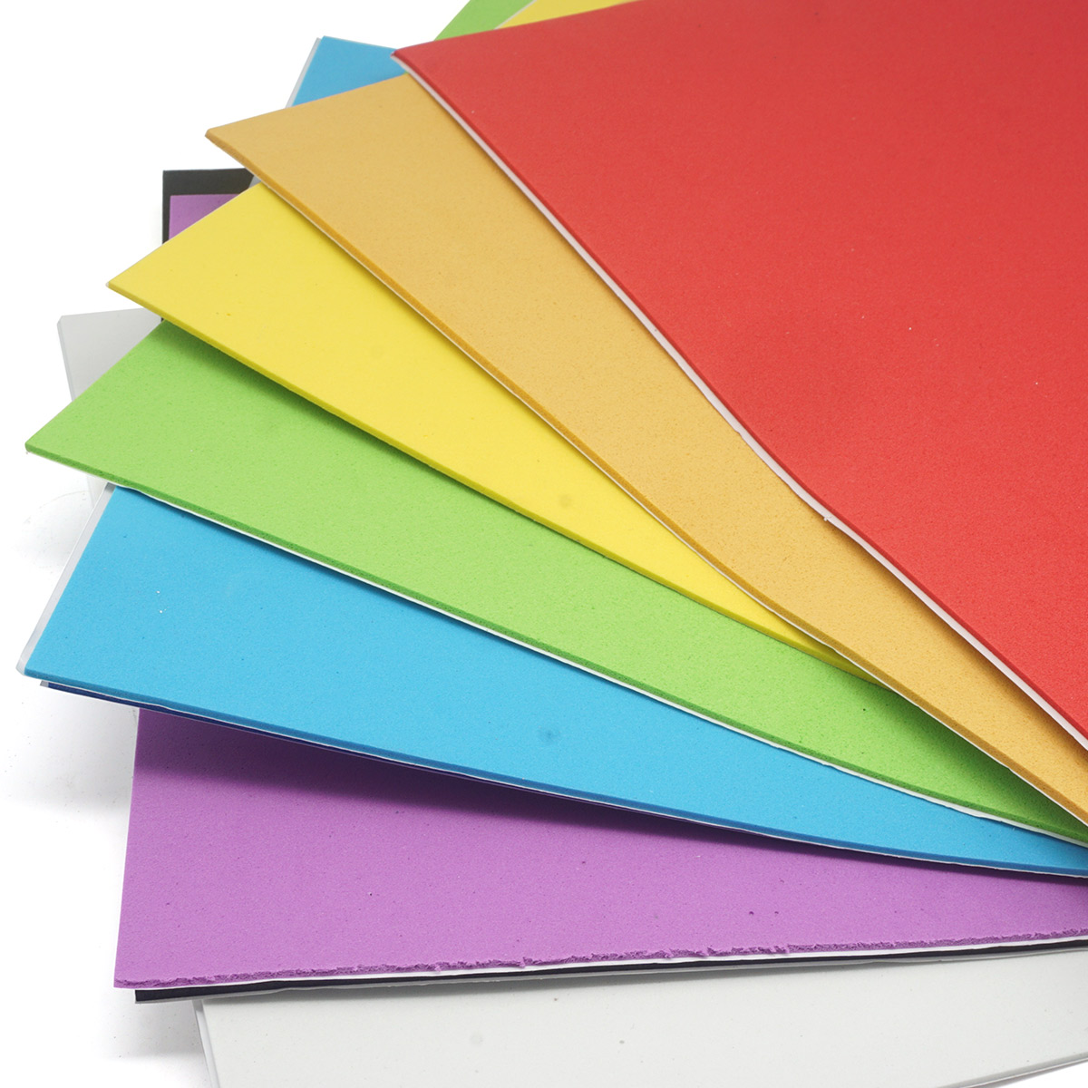
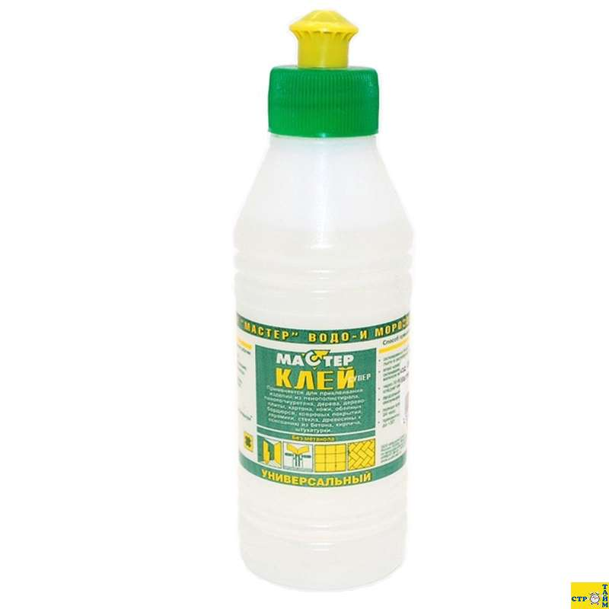
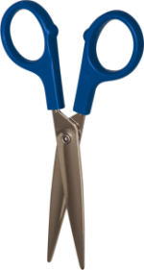
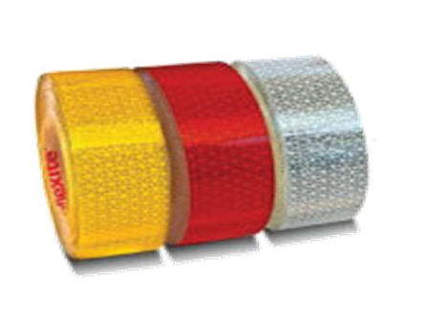
Фликеры можно изготовить дома самостоятельно. Для этого вам понадобятся:
- Ножницы;
- Цветной фоамиран или фетр;
- Светоотражающая лента;
- Шаблоны для основы фликера;
- Шаблоны фликера;
- Шнурок для брелка;
Двусторонний скотч (клей, клеевой пистолет)
Дырокол

Slide 7
ЭТАПЫ ВЫПОЛНЕНИЯ РАБОТЫ
С помощью выбранного шаблона обводим карандашом элементы основной фигуры на фоамиране или фетре, а дополнительный элемент на светоотражательной ленте.
Вырезаем по контуру.
Прикладываем вырезанные элементы друг на друга.
Соединяем с помощью двустороннего скотча, клея или клеевого пистолета.
Делаем дыроколом отверстие
Вдеваем ленточку или шнурок.
Прикрепляем наш фликер.

Slide 8
